Slide 1


EP2 · MLY1101 MACHINE LEARNING · CASO C
Inteligencia musical:
predicción de popularidad
Podemos estimar qué tan prometedora suena una canción, no si será un éxito
Felipe Ahumada Silva – Francisca Carrasco Lozano
Duoc UC
Notes:
Buenos días. Voy a presentar la fase de comprensión y preparación de datos del caso C, inteligencia musical sobre el Spotify Tracks Dataset: 114.000 canciones con características de audio, género y una métrica de popularidad.
El alcance de esta entrega son las fases 1 a 3 de CRISP-DM: comprensión del negocio, comprensión de los datos y preparación de datos. El modelado queda declarado explícitamente fuera de alcance, no por falta de tiempo sino porque el entregable de esta evaluación es el trabajo previo al modelo.

Slide 2
PROBLEMA DE NEGOCIO
Hoy se prioriza por la fama del artista, no por la canción
SITUACIÓN
PREGUNTA
Hay que decidir en qué canciones invertir promoción.
¿Cuánta popularidad explica la canción misma?
COMPLICACIÓN
El artista nuevo no tiene trayectoria que mostrar.
Su sonido y su género, con independencia de quién la interpreta.
Notes:
El problema no es técnico, es de priorización comercial. Un sello, una plataforma de streaming o un equipo de A&R evalúa material nuevo constantemente y tiene que decidir dónde poner el esfuerzo de promoción.
La complicación: hoy esa decisión se apoya en la reputación ya instalada del artista. Eso perjudica sistemáticamente al artista nuevo, porque sin trayectoria previa no queda ninguna señal sobre la canción en sí.
De ahí sale la pregunta del proyecto: cuánto de la popularidad se explica por los atributos propios de la canción, su sonido y su género, con independencia de la fama de quien la interpreta.
Quiero ser claro en que es una pregunta exploratoria, no una promesa de resultado. El propio análisis la responde de forma más matizada de lo que esperábamos: el audio explica muy poco. Y eso, en sí mismo, es un hallazgo útil para el negocio, porque acota qué se puede esperar de un futuro modelo y lo posiciona como señal complementaria, no como reemplazo del criterio humano.

Slide 3
OBJETIVOS
Cuatro objetivos guían el proyecto
01
Calidad y estructura del dataset
02
Qué atributos se asocian con la popularidad
03
Pipeline de preparación reproducible
04
Sesgos y limitaciones éticas
Notes:
Cuatro objetivos y los cuatro están cubiertos.
El primero es de calidad: identificar y resolver duplicación, valores inválidos e inconsistencias antes de concluir nada sobre popularidad. Deliberadamente va primero, porque cualquier conclusión sacada sobre datos sucios es una conclusión sobre el ruido.
El segundo es exploratorio: cuantificar qué atributos se asocian con la popularidad —audio, género y contexto de publicación— sin asumir de antemano que la asociación exista.
El tercero es de ingeniería: dejar un pipeline reproducible con scikit-learn, sin fuga de información entre entrenamiento y prueba.
El cuarto es documentar sesgos y limitaciones éticas antes de avanzar a modelado, no después.
Y el punto de abajo es importante: el modelado no se omitió, se declaró fuera de alcance desde el diseño del informe.

Slide 4
KPIS
Tres grupos de KPIs, una pregunta cada uno
01
02
03
NEGOCIO
CALIDAD DE DATOS
MODELADO
¿Qué tan bien explica la canción su propia popularidad?
¿Son confiables los datos antes de modelar?
¿Qué tan bien predicen los modelos entrenados?
Notes:
Estos tres son los KPIs de negocio: responden directamente la pregunta de la slide 4, no son solo calidad de datos.
Uno: el techo de senal sin usar identidad de artista o album. El audio da 0,13 como maximo, el genero 0,62 -- esa es la cota realista de lo que el contenido de la cancion puede explicar sin depender de quien la interpreta.
Dos: cero features de identidad de artista o album en el modelo final. Es una restriccion etica que nos autoimpusimos, a pesar de medir que son lo mas predictivo del dataset (r entre 0,71 y 0,72). Lo desarrollo mas en la slide de sesgos.
Tres: 54% del pico de canciones con popularity cero es un artefacto del contexto de publicacion -- el mismo audio en otro release sin traccion -- no que la cancion sea mala. Sin este KPI el negocio podria descartar por error contenido que en realidad si tiene traccion, solo mal catalogado.

Slide 5
CALIDAD DE LOS DATOS
Las 114.000 filas son en realidad 83.478 canciones
114.000
89.740
83.478
→
→
filas del dataset crudo
−24.259 · duplicado por género
−6.262 · duplicado por release
26,8% del dataset eran canciones repetidas
Notes:
Este es el hallazgo de calidad más importante, y la duplicación ocurre en dos niveles distintos.
El primero es evidente una vez que lo ves: la misma canción aparece una vez por cada género bajo el que Spotify la cataloga. Son 24.259 filas. Las consolidamos agrupando por track_id: unimos los géneros separados por punto y coma, con el mismo criterio que ya usa la columna artists para las colaboraciones, y promediamos la popularidad, que variaba en apenas el 4,33% de los casos. También eliminamos una fila con duración cero y metadatos nulos, que es un error de carga.
El segundo nivel no es evidente: track_id identifica un release —un álbum, un single, un recopilatorio—, no la canción. Así que la misma grabación vuelve a aparecer si está en una reedición. Para detectarlo agrupamos por las 13 columnas de audio, o sea por el contenido, no por identificadores. Aparecieron 9.284 filas en 3.022 grupos.
En total, más de un cuarto del dataset eran filas repetidas. Sin este paso, cualquier correlación o promedio habría quedado ponderado por cuántas veces se repite cada canción.

Slide 6
ANÁLISIS EXPLORATORIO
El 10,5% de las canciones tiene popularidad exactamente cero
9.413 canciones
DE DÓNDE VIENE
Música de catálogo
ambient, sleep, stock
Releases sin tracción
54% de estos ceros
0
25
50
75
100
popularity
Notes:
Analizamos el target por separado porque hasta ese punto solo lo habíamos visto junto al resto de las variables numéricas.
Fuera del pico, la distribución es razonablemente simétrica. Pero el pico en cero es real y grande: 9.413 canciones, el 10,49% del dataset, muchas más de las que esperarías en una distribución continua suave.
Tiene dos explicaciones. La primera es el diseño del dataset: buena parte de él es música de catálogo o de producción —ambient, sleep, stock— que en Spotify prácticamente no se reproduce.
La segunda conecta con la slide anterior: el 54% de esas filas con popularidad cero pertenece a los grupos de audio duplicado. O sea, no es que la canción no se escuche, es que ese release específico no se escucha. En 779 de los 3.022 grupos la misma canción tiene cero en un release y más de cero en otro.
El punto es que el pico en cero no es ruido a eliminar: es información sobre cómo se construyó el dataset y sobre qué significa realmente la variable objetivo.

Slide 7
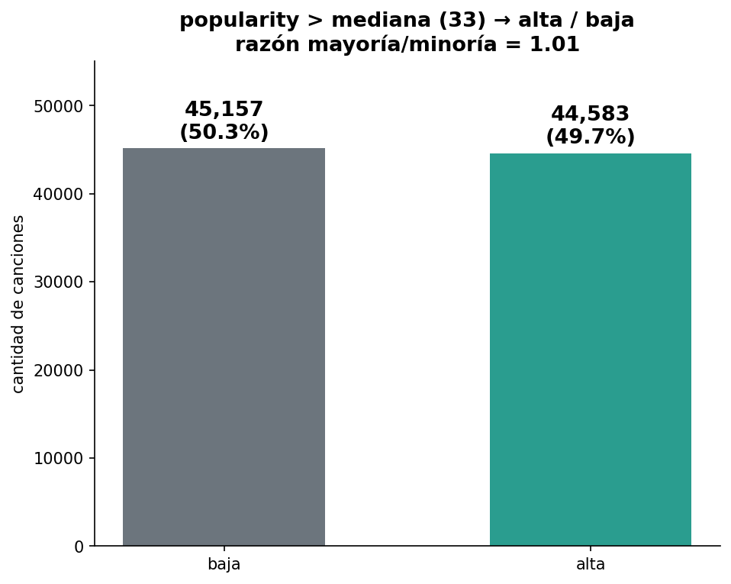
ANÁLISIS EXPLORATORIO
La mediana reparte el catálogo casi a la mitad: no hay desbalance que corregir

Slide 8
ANÁLISIS EXPLORATORIO
El género es la señal más fuerte del dataset
popularidad promedio por género
pop-film
59,3
0,62
k-pop
57,0
chill
53,7
correlación con popularity · 5× el audio
sad
52,4
pop
47,9
· · · 104 géneros · · ·
grindcore
14,6
PERO
classical
13,5
~1.000 canciones por género:
es el muestreo, no la realidad.
latin
8,4
romance
3,5
iranian
2,2
Notes:
Aquí sí hay señal, y es la más fuerte que encontramos.
La popularidad promedio va de 2,2 puntos en iranian a 59,3 en pop-film. Es un rango enorme comparado con cualquier variable de audio. Codificado por el promedio de popularidad de su género —lo que se llama mean encoding— la correlación con popularity llega a 0,62, unas cinco veces más fuerte que la mejor variable de audio. Por eso lo incorporamos como predictor en vez de descartarlo.
Pero hay una advertencia de diseño importante. Los 114 géneros tienen casi exactamente mil canciones cada uno: media 996, mínimo 904, máximo 1.000. Eso no es una distribución orgánica de la música, es la huella del muestreo estratificado con que se construyó el dataset. Un modelo entrenado con esta variable aprende qué tan popular es un género en esta muestra, que no es lo mismo que qué tan popular es entre oyentes reales de Spotify. Es una limitación que hay que comunicar si el modelo se usa para decisiones reales.
Un detalle técnico: el género es multietiqueta, separado por punto y coma. El 82% de las canciones tiene uno solo, con un promedio de 1,27. Para analizarlo hay que explotar la columna, una fila por par canción-género.

Slide 9
PREPARACIÓN DE DATOS
Un pipeline reproducible, ajustado solo con entrenamiento
11 NUMÉRICAS
5 CATEGÓRICAS
1 GÉNERO
Winsorizer
SimpleImputer
GenreMeanEncoder
SimpleImputer
OneHotEncoder
StandardScaler
StandardScaler
ColumnTransformer → CorrelationFilter 0,9
66.782 / 16.696
29
0
train / test
columnas
nulos
Notes:
El pipeline tiene tres carriles según el tipo de variable y converge en un ColumnTransformer.
El carril numérico: Winsorizer para recortar los percentiles extremos —justificado por los boxplots del EDA, que mostraron outliers marcados en duración, loudness y en las variables concentradas cerca de cero—, después el imputador con la media, después el escalador. El orden importa: el recorte va antes de imputar, e ignora los NaN que introdujimos, para que el imputador siga siendo el único paso que los completa.
El carril categórico: imputación por moda, que resuelve de forma natural los NaN de time_signature, y codificación one-hot.
El carril del género: el GenreMeanEncoder, un transformador que escribimos nosotros.
Tres cosas que quiero destacar. Primera: Winsorizer, CorrelationFilter y GenreMeanEncoder son transformadores propios, escritos sobre la API de scikit-learn con BaseEstimator y TransformerMixin, precisamente para poder combinarlos dentro del pipeline.
Segunda: no hay fuga de información. El encoder del género se ajusta solo con el conjunto de entrenamiento, y lo verificamos comparándolo contra una versión out-of-fold: la diferencia es de r igual a 0,002, despreciable.
Tercera: excluimos track_id, artists, album_name y track_name por cardinalidad altísima —73.261 nombres de canción distintos sobre 83.478 filas, casi cada valor aparece una sola vez—.
El resultado son 29 columnas finales, sin ningún nulo, verificado ejecutando el pipeline de punta a punta.

Slide 10
SESGOS, ÉTICA Y PRIVACIDAD
La variable más predictiva se descartó a propósito
CORRELACIÓN CON POPULARITY
PRIVACIDAD
Sin datos de oyentes
album_name
0,72
artists
0,71
SESGO DE DISEÑO
track_genre
0,62
El muestreo define los géneros
mejor de audio
0,13
CONTEXTO DE PUBLICACIÓN
Excluidas: predicen fama, no la canción.
Techo de precisión inherente
Notes:
Esta es la decisión más importante del proyecto.
Evaluamos codificar artista y álbum con la misma técnica de promedio histórico que usamos para el género. El resultado: álbum correlaciona 0,72 y artista 0,71 en el conjunto de prueba, contra 0,62 del género y 0,13 de la mejor variable de audio. Es, por lejos, la señal más fuerte de todo el dataset.
Y decidimos no usarla, por dos razones. La primera es de negocio: predeciría principalmente qué tan famoso ya es el artista, no qué hace que una canción funcione. Un modelo así sería inútil justo para el caso de uso que motivó el proyecto, que es descubrir artistas nuevos. La segunda es ética: reforzaría un sesgo de retroalimentación, el «rich get richer». Un modelo que aprende que un artista ya famoso seguirá siendo popular perpetúa esa ventaja en vez de evaluar la canción por sus propios méritos. Usarla resolvería el problema estadístico, pero no el problema de negocio.
Este es el KPI ético de la sección 3: cero features de identidad, con la pérdida de precisión asumida y documentada.
Sobre los otros tres puntos. Privacidad: el dataset no contiene datos personales de oyentes, no hay historial de escucha ni identificadores de usuario. La única variable sobre personas es artists, que son nombres de artistas públicos de un catálogo comercial. Quiero ser preciso en algo: excluimos artists del modelo por cardinalidad, no como medida de anonimización. Es una distinción importante y está explícita en el informe.
Sesgo de diseño: ya lo vimos, la distribución uniforme de géneros es artefacto del muestreo.
Y sesgo de contexto: el mismo audio cambia de popularidad según el release, así que hay un techo de precisión que ningún modelo de audio y género puede superar.

Slide 11
MODELADO
Tres resultados cierran el ciclo de modelado
01
02
03
REGRESIÓN
CLASIFICACIÓN
CLUSTERING
R² = 0,44
Accuracy = 0,81
4 segmentos · ~5 pts
Sonido y género explican menos de la mitad de la varianza
Misma señal que la regresión, pregunta más fácil de acertar
Hay estructura de sonido, pero poca relación con el éxito
Entregable: 6 modelos supervisados + 1 no supervisado · mismo pipeline, sin cambios

Slide 12
MODELADO
Random Forest mejora sobre la Regresión Lineal y el Árbol de Decisión
Modelo | MAE | R²
Regresión Lineal | 10,75 | 0,39
Árbol de Decisión | 10,67 | 0,39
Random Forest | 9,98 | 0,44
Se elige Random Forest
Mejor MAE y R² de los tres.
Ajustado con RandomizedSearchCV (8 de 600 combinaciones posibles).
Mejora sobre su propia configuración por defecto (R²: 0,428 → 0,438).
MAE: error promedio en puntos de popularity (0-100). Menor es mejor.
R²: cuánta varianza de popularity explica el modelo (0 = nada, 1 = todo).

Slide 13
MODELADO
Random Forest Classifier supera a la Regresión Logística
Modelo | Accuracy | F1 | AUC-ROC
Regresión Logística | 0,777 | 0,777 | 0,849
Árbol de Decisión | 0,789 | 0,789 | 0,866
Random Forest | 0,813 | 0,813 | 0,894
Se elige Random Forest
Mejor en las tres métricas.
Mismo criterio de ajuste que la regresión (RandomizedSearchCV).
No es una señal nueva: agrupar la predicción continua del regresor ya da 0,80 (slide siguiente).
Accuracy / F1: % de aciertos, con clases casi balanceadas (ver slide de desbalance).
AUC-ROC: qué tan bien ordena por probabilidad de "alta", sin depender del umbral.

Slide 14
CLASIFICACIÓN
0,81 no es un modelo mejor, es la misma señal con otra vara
01
02
03
REGRESIÓN
CLASIFICACIÓN
MISMA SEÑAL
R² = 0,44
Accuracy = 0,81
0,80 ≈ 0,81
Acierta el valor exacto de popularidad, de 0 a 100
Solo acierta de qué lado de 1 frontera cae
El propio regresor, agrupado en la mediana, ya da 0,80
Clasificar en 2 categorías balanceadas tolera mucho más error que acertar el número exacto

Slide 15
CLASIFICACIÓN
Random Forest comete menos errores en las tres direcciones
Regresión Logística
Árbol de Decisión
Random Forest
Predicción →
Predicción →
Predicción →
Real ↓
Alta
Baja
Real ↓
Alta
Baja
Real ↓
Alta
Baja
Alta
6.629
1.697
Alta
6.683
1.643
Alta
6.742
1.584
Baja
2.029
6.341
Baja
1.882
6.488
Baja
1.532
6.838
Random Forest: 1.584 falsos negativos y 1.532 falsos positivos, menos que los otros dos modelos (16.696 canciones de prueba)
Verde: predicción correcta · Ámbar: predicción incorrecta

Slide 16
CLUSTERING
Cuatro perfiles de sonido, con diferencias de popularidad acotadas
01
02
03
MÁS POPULAR
MENOS POPULAR
DIFERENCIA
36,8 pts
32,0 pts
~5 puntos
Pop/dance alegre: bailable, energético, positivo
Acústico/calmado: introspectivo, poco bailable
Confirma, sin ver popularity, el hallazgo del EDA
k=4, elegido por elbow + silhouette, priorizando interpretabilidad de negocio

Slide 17
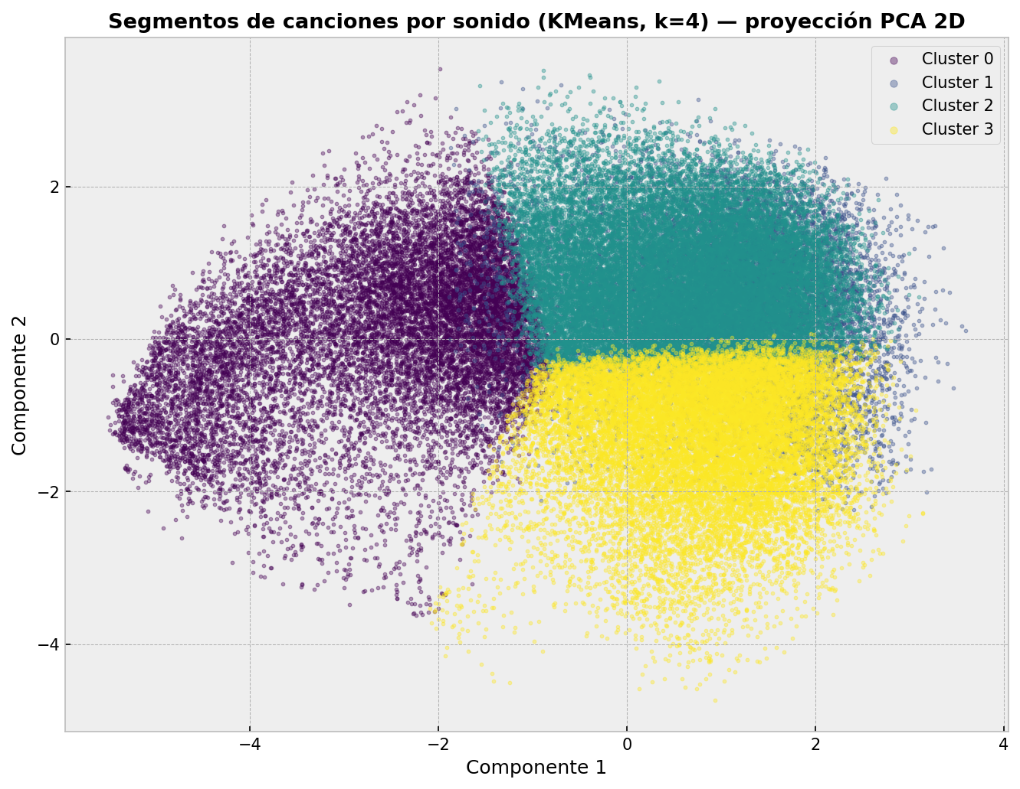
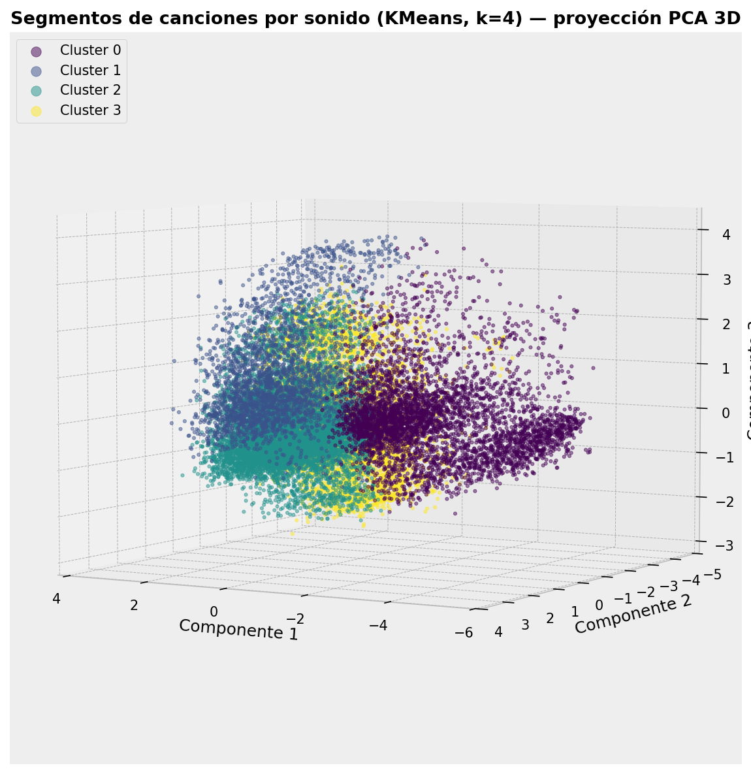
CLUSTERING
En 2D los clusters 1 y 2 se mezclan; en 3D quedan separados
PCA 2D (48,9% de varianza explicada)
PCA 3D (61,0% de varianza explicada)

Slide 18
RECOMENDACIÓN
El modelo responde qué tan prometedora suena una canción, no si será un éxito
01
02
03
USAR COMO
NO USAR COMO
POR QUÉ NO MÁS
Señal de apoyo
Filtro automático
Fama, excluida
Para priorizar qué escuchar primero entre material nuevo, sin trayectoria
Ni sustituto del criterio humano: R²≈0,44 deja más de la mitad sin explicar
album_name/artists correlacionan 0,72/0,71 con popularity; se excluyeron a propósito
El sonido y el género son una señal real pero parcial: ayudan a decidir, no deciden solos

Slide 19
ESTADO
El modelado está listo; el despliegue queda como trabajo futuro
ENTREGADO
PRÓXIMOS PASOS
✓
Informe en Markdown (actualizado)
Fase 6 · Despliegue
✓
Notebook de análisis exploratorio
Notebook de preprocesamiento
Búsqueda de hiperparámetros más amplia
✓
✓
Notebook de modelamiento
Modelos adicionales (gradient boosting)
✓
Presentación (este documento)
Notes:
Lo entregado son cinco artefactos: el informe técnico en Markdown con las secciones que pide la pauta, los dos notebooks documentados en español celda a celda, el repositorio con estructura profesional —data, docs, notebooks, images y README— y el requirements.txt con versiones fijadas.
Un detalle de diseño que vale la pena mencionar: ambos notebooks reconstruyen su propio dataset desde el CSV crudo. Son autocontenidos, así que se pueden ejecutar en cualquier orden y la fase de modelado puede partir directamente del notebook de preprocesamiento sin depender de haber corrido el otro antes.
El siguiente paso está definido con precisión, incluida la línea base ingenua: predecir siempre el promedio de popularidad. Es contra eso que hay que comparar cualquier modelo antes de declararlo útil, y va a ir dentro del notebook de modelado.

Slide 20
El dato más valioso fue descubrir
qué no debíamos usar.
Preguntas
Felipe Ahumada Silva – Francisca Carrasco Lozano · MLY1101 · Duoc UC
Notes:
Cierro con el mensaje central. En esta etapa el hallazgo más valioso no fue encontrar una variable predictiva, sino identificar cuál no debíamos usar y poder justificar por qué, midiendo primero lo que estábamos dejando sobre la mesa.
Quedo atento a sus preguntas.

